Slide 1
RAPPORTI ETICO SOCIALI
LAVORO DI GRUPPO FATTO DA:
Messori Roncaglia Alessandra Charlotte, Mattioli Gabriella, Nocetti Cecilia,
Rizzoli Diana, Nasole Federica
CLASSE ID

Slide 2
LA COSTITUZIONE ITALIANA
La costituzione include le leggi fondamentali dello stato italiano; è composta da 139 articoli più 18 disposizioni transitorie e finali; è divisa in 2 parti, precedute dai principi fondamentali (12 articoli) e seguite dalle disposizioni transitorie e finali.
PRINCIPI FONDAMENTALI: (art. 1-12) contengono i principi che ispirano tutta la costituzione.
Es.
Principio democratico: già altri tre principi sono tipici degli stati democratici, ma ci sono anche altri elementi a caratterizzarli: la preponderanza di organi elettivi e rappresentativi; il principio di maggioranza ma con tutela delle minoranze (anche politiche); processi decisionali (politici e giudiziari) trasparenti e aperti a tutti; il principio di sovranità popolare.
PRIMA PARTE: (art. 13-54) comprende i diritti e doveri dei cittadini si divide in 4 titoli :
Titolo 1: rapporti civili
Titolo 2: rapporti etico- sociali
Titolo 3: rapporti economici
Titolo 4: rapporti politici
SECONDA PARTE: (art. 55-139) comprende l’ ordinamento della repubblica di cui fanno parte gli organi fondamentali, quali:
Parlamento: funzione legislativa (approva le leggi)
Governo: funzione esecutiva ( esegue le leggi)

Slide 3
Magistratura: funzione giudiziaria ( applicare sanzioni)
Presidente della repubblica (Sergio Mattarella): funzione rappresentativa (garante/protezione della costituzione)
DISPOSIZIONI TRANSITORIE: (18 articoli) norme per il passaggio dalla vecchia alla nuova costituzione
LE CARATTERISTICHE:
Votata: fu votata (approvata) dall’ assemblea costituente (fu l'organo legislativo elettivo preposto alla stesura di una Costituzione per la neonata Repubblica) che rappresentava il popolo italiano;
Compromissoria: frutto di una collaborazione tra tutte le forze politiche uscenti dalla 2° guerra mondiale;
Lunga: l’attuale costituzione prevede la 1° parte relativa ai diritti/doveri dei cittadini, mentre la precedente costituzione dedicava a questo argomento solo 9 articoli su 84;
Rigida: nel senso che per modificarla occorre un procedimento lungo e laborioso;
Democratica: il principio fondamentale è il principio democratico ( il potere legislativo, esecutivo e giudiziario appartiene al popolo che lo esercita attraverso i propri rappresentanti).
DATE RILEVANTI PER LA COSTITUZIONE ITALIANA:
- marzo 1848: Statuto Albertino (nel regno di Sardegna) 1° vera forma di costituzione;
- 1922-1943: periodo delle dittatura fascista con Mussolini (il duce)

Slide 4
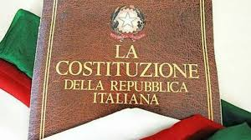
- 2 giugno 1946:
Referendum istituzionale
Votazione per l’assemblea costituente
- 22 dicembre 1947: approvazione della costituzione da parte dell’assemblea costituente precedentemente votata)
- 27 dicembre 1947: promulgazione (rendere ufficiale) della costituzione
- 1 gennaio 1948: la costituzione italiana entra in vigore.

Slide 5
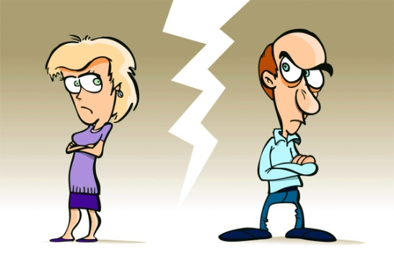
FAMIGLIA
DIRITTO DI FAMIGLIA
-FAMIGLIA (termine specifico deriva dal latino familia)
La famiglia è un nucleo sociale rappresentato da due o più individui che vivono nella stesa abitazione e, di norma, sono legati tra loro col vincolo del matrimonio, con convivenza, o da rapporti di parentela o di affinità.
Il diritto di famiglia codificato nel 1942 concepiva una famiglia fondata sulla subordinazione della moglie al marito, sia nei rapporti personali sia quelli patrimoniali, sia nelle relazioni di coppia sia nei riguardi de figli; e fondata sulla discriminazione dei figli nati fuori dal matrimonio (figlio naturale), che ricevevano un trattamento giuridico deteriore rispetto ai figli legittimi.
Con questa legge venne riconosciuto:
Parità giuridica dei coniugi
Abrogato l’istituto della dote
I figli naturali ricevono la stessa tutela prevista per i figli legittimi
Istituita la comunione dei beni come regime patrimoniale della famiglia
La patria potestà venne costituita dalle potestà di entrambi i genitori

Slide 6
AFFIDAMENTO DEI FIGLI IN ITALIA
In Italia, dopo l’introduzione della legge sul divorzio, si è sviluppata la consuetudine di affidare la prole alla madre in via esclusiva, riducendo così il legame del figlio verso il padre a un orario di visita limitato = FAMIGLIA MONOGENITORIALE
L’incremento delle separazioni (con un rapporto di una ogni tre matrimoni nel 2002 e di una ogni due nel 2004, secondo i dati instat) ha posto in discussione l’attuale regolamentazione giuridica del divorzio a causa delle sofferenze che provoca ai figli ed ai genitori non affidatari. Nel febbraio 2006 è stata promulgata la nuova legge sull’affido condiviso.
L’interesse morale e materiale del minore diviene linea guida nella decisione del giudice. Questi nel regolamentare i rapporti figlio-genitore, dovrà prediligere, in quanto compatibile con l’interesse del minore, la soluzione dell’affido condiviso su quello monogenitoriale. Importante è il riferimento del nuovo articolo al diritto del minore, anche in caso di separazione personale dei genitori, di mantenere un rapporto equilibrato e continuativo con ciascuno di essi, e di conservare rapporti significativi con gli ascendenti e con i parenti di ciascun ramo genitoriale.
Dai lavori delle associazioni di categoria sono nate diverse proposte di legge che hanno l’obiettivo di minimizzare l’affidamento esclusivo a un solo genitore promuovendo invece due regimi di affido, congiunto e condiviso, che mantengono entrambi i genitori nel loro ruolo esercitando insieme la patria potestà anche dopo la separazione in particolare l’affido condiviso ha l’obiettivo di garantire il principio di bigenitorialità anche quando esiste conflitto fra gli ex coniugi. Cancellando così dal nostro ordinamento giuridico le figure di genitore affidatario e genitore non affidatario.

Slide 7
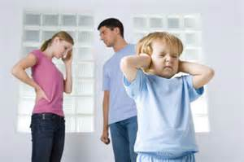
RIFORMA DEL DIRITTO DI FAMIGLIA
La riforma del diritto di famiglia italiano del 1975 fu una riforma del diritto di famiglia italiano. Le norme modificarono sostanzialmente la disciplina del diritto di famiglia attraverso la modifica e l’integrazione di alcuni articoli del codice civile italiano .
LA MINORE ETA’ - LA MAGGIORE ETA’
I minorenni sono sottoposti, in base alla riforma del diritto di famiglia del 2013, alla responsabilità genitoriale, istituito che ha superato il vecchio regime della potestà (sino al 1975 patria potestà) e che si applica a qualsiasi figlio riconosciuto come tale dalla legge, essendo venuta meno la distinzione tra figli legittimi, figli legittimati, figli naturali riconosciuti e figli adottati. La responsabilità consiste nel diritto-dovere all’educazione, all’ istruzione e alla tutela, non che nella rappresentanza nell’esercizio di diritti reali sui beni di loro proprietà. Quest’ultima funzione può essere esercitata da tutori, anche temporanei. Il minore, a partire dalla riforma del1975, può ricorrere al giudice tutelare nel caso ritenga che i suoi genitori o tutori non stiano perseguendo i suoi interessi; al minore viene, inoltre, riconosciuto il diritto a provvedere autonomamente, in ragione delle sue possibilità, ai suoi bisogni esistenziali.
Secondo l’ordinamento italiano, con la maggiore età si acquisisce la capacità di agire, da non confondere con la capacità giuridica, che si acquisisce, invece, direttamente con la nascita. Dopo la riforma del diritto di famiglia italiano del 1975, la maggiore età si acquisisce a 18 anni e un giorno ( in precedenza la soglia era a 21 anni ) .
Per maggiore età si intende, in diritto, e in particolare in diritto civile , l’età alla quale il soggetto acquisisce in linea di principio la capacità di agire, cioè la capacità di porre in essere in autonomia contratti e altri negozi giuridicamente validi. Tale capacità è distinta dalla mera capacità giuridica, che invece è semplicemente la titolarità in astratto di diritti e doveri .

Slide 8
SALUTE

Slide 9
DEFINIZIONE DI SALUTE
Il termine salute (dal latino salus, "salvezza, incolumità, integrità", affine a salvus, "salvo") in medicina indica lo stato di benessere individuale, espressione di normalità strutturale e funzionale dell'organismo considerato nel suo insieme.
Il concetto di salute non corrisponde pertanto alla semplice assenza di malattie e di deficit funzionali, ma esprime la condizione positiva di efficienza psicofisica. Fattori biologici, psicologici, culturali e sociali concorrono alla formazione e alla preservazione della complessiva situazione di benessere, che è soprattutto frutto dell'interazione fra salute mentale e salute fisica. In ambito giuridico, le tematiche relative al diritto alla salute fanno riferimento al dettato della nostra carta costituzionale, che considera la tutela della salute come 'diritto fondamentale dell'individuo’ e come 'interesse della collettività'.
SALUTE-ARTICOLO
Articolo 32
La Repubblica tutela la salute come fondamentale diritto dell'individuo e interesse della collettività, e garantisce cure gratuite agli indigenti . Nessuno può essere obbligato a un determinato trattamento sanitario se non per disposizione di legge. La legge non può in nessun caso violare i limiti imposti dal rispetto della persona umana.

Slide 10
SALUTE MENTALE
Il concetto di salute mentale si riferisce ad una condizione di normalità, benessere e/o equilibrio di tipo affettivo, emotivo, neurobiologico, del tono dell'umore, cognitivo e comportamentale; il costrutto si presta però difficilmente ad una definizione univoca e condivisa: per l'Organizzazione Mondiale della Sanità, non esiste una definizione "ufficiale" del concetto di salute mentale. L'ambito di riferimento è la psichiatria e la psicologia clinica.
SALUTE FISICA
Stato fisico di benessere o non benessere che può essere legata alla salute mentale, in quanto può comprendere malattie presenti in entrambi i tipi di salute .
Del benessere fisico eventualmente possiamo prendercene cura anche noi stessi con attività fisiche o con medicinali che aiutano a prevenire determinate patologie.

Slide 11
SSN(servizio sanitario nazionale)
Il Servizio Sanitario Nazionale è l’insieme di strutture e servizi che assicurano la tutela della salute e l’assistenza sanitaria a tutti i cittadini italiani e stranieri.
A QUALI SERVIZI O PRESTAZIONI SI PUO’ ACCEDERE CON L’ISCRIZIONE AL S.S.N. ? - Scelta del Medico di Base; - Esami e visite specialistiche; - Ricovero gratuito (presso Ospedali pubblici e convenzionati); - Assistenza farmaceutica (acquisto medicinali).
SSN
Uno Straniero Temporaneamente Presente o un Europeo non iscritto che chiede di essere curato in una Struttura Sanitaria Pubblica corre rischi di denuncia? NO. L’accesso alle Strutture Sanitarie non può comportare alcuna segnalazione alla polizia da parte del personale sanitario salvo che per fatti costituenti reato (es. ferite d’armi etc.).

Slide 12
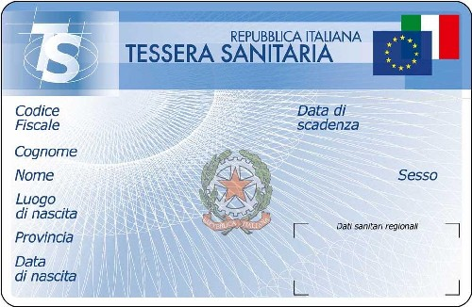
TESSERINO SANITARIO
E' un tesserino plastificato, è gratuito e serve ad accedere alle prestazioni erogate dal SSN. Sul retro c'è la TEAM, per l'assistenza all'estero.
La Tessera sanitaria (TS) è un documento importante per il cittadino in quanto gli permette di accedere alle prestazioni erogate dal Servizio sanitario nazionale (SSN).
È inoltre utile al sistema, in quanto permette il monitoraggio della spesa sanitaria con l’obiettivo di impiegare in maniera appropriata le risorse disponibili.

Slide 13
SCUOLA
ARTICOLO 33: LA LIBERTA’ D’ INSEGNAMENTO
“L'arte e la scienza sono libere e libero ne è l'insegnamento.
La Repubblica detta le norme generali sull'istruzione ed istituisce scuole statali per tutti gli ordini e gradi.
Enti e privati hanno il diritto di istituire scuole ed istituti di educazione, senza oneri per lo Stato.
La legge, nel fissare i diritti e gli obblighi delle scuole non statali che chiedono la parità, deve assicurare ad esse piena libertà e ai loro alunni un trattamento scolastico equipollente a quello degli alunni di scuole statali.
E` prescritto un esame di Stato per l'ammissione ai vari ordini e gradi di scuole o per la conclusione di essi e per l'abilitazione all'esercizio professionale.
Le istituzioni di alta cultura, università ed accademie, hanno il diritto di darsi ordinamenti autonomi nei limiti stabiliti dalle leggi dello Stato.”
ARTICOLO 34: DIRITTO ALLO STUDIO
“La scuola è aperta a tutti.
L'istruzione inferiore, impartita per almeno otto anni, è obbligatoria e gratuita.
I capaci e meritevoli, anche se privi di mezzi, hanno diritto di raggiungere i gradi più alti degli studi.
La Repubblica rende effettivo questo diritto con borse di studio, assegni alle famiglie ed altre provvidenze, che devono essere attribuite per concorso.”

Slide 14
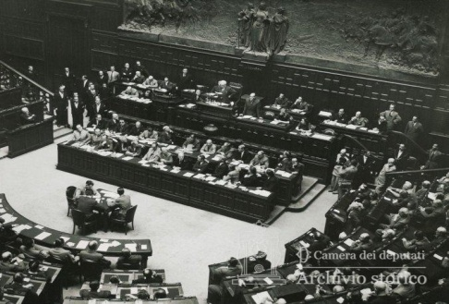
Il 22 dicembre 1947 l’Assemblea Costituente approvò, tra gli altri, gli articoli 33 e 34 della costituzione che riconoscono il diritto all’istruzione, educazione e formazione dei bambini e dei ragazzi tramite la scuola che deve collaborare con la famiglia.
Questi articoli si trovano nella I parte della Costituzione, sotto il titolo II dei RAPPORTI ETICO SOCIALI.
La scuola è un’istituzione pubblica (istituita e finanziata dallo Stato) o privata (paritaria), che ha la funzione di far apprendere nozioni e competenze agli studenti.
C
O
S
T
I
T
U
E
N
T
E
A
S
S
E
M
B
L
E
A
Gli articoli 33 e 34 della Costituzione garantiscono:
— la libertà di insegnamento (art. 33, comma 1 Cost.);
— la presenza di scuole statali per tutti i tipi, ordini e gradi di istruzione
(art. 33, comma 2 Cost.);
— il libero accesso all’istruzione scolastica, senza discriminazioni
(art. 34, comma 1 Cost.);
— l’obbligatorietà e gratuità dell’istruzione dell’obbligo(art. 34, comma 2 Cost.);
— il riconoscimento del diritto allo studio anche a coloro che sono privi di mezzi, purché capaci e meritevoli mediante borse di studio, assegni ed altre provvidenze da attribuirsi per concorso (art. 34, comma 3 Cost.);
— la libera istituzione di scuole da parte di enti o privati (art. 33, comma 3 Cost.);
— la parificazione delle scuole private a quelle statali (art. 33, comma 4 Cost.).
Inoltre, l’articolo 33, 1º comma, della Costituzione sancisce: "L’arte e la scienza sono libere e libero ne è l’insegnamento".L’identificazione dei concetti di "arte" e di "scienza" è di enorme difficoltà, poiché qualsiasi oggetto può essere affrontato scientificamente e qualunque può essere il contenuto o il motivo di una espressione artistica. La libertà dell’arte e della scienza, per definizione, incarnano ed esprimono esse stesse la libertà.
Si possono distinguere due libertà di insegnamento: nell’ambito didattico e nell’ambito organizzativo/ strutturale. Con riferimento al primo caso è da condividersi l’opinione di chi afferma che l’insegnamento consiste in qualunque manifestazione del proprio pensiero che, riguardando l’arte e la scienza, abbia in sé forza tale da illuminare altri sullo sviluppo della cultura e la ricerca scientifica e tecnica.
Dal punto di vista strutturale la libertà di insegnamento si qualifica come "libertà della scuola".
Dunque, per quanto riguarda la creazione e la gestione dei mezzi di istruzione, non vi è alcun monopolio statale; al contrario la previsione costituzionale legittima un sistema parallelo, libero nelle forme organizzative e nei contenuti.

Slide 15
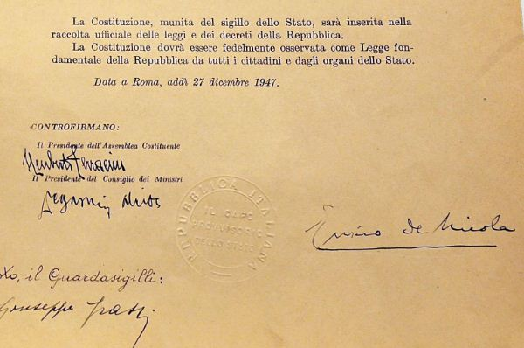
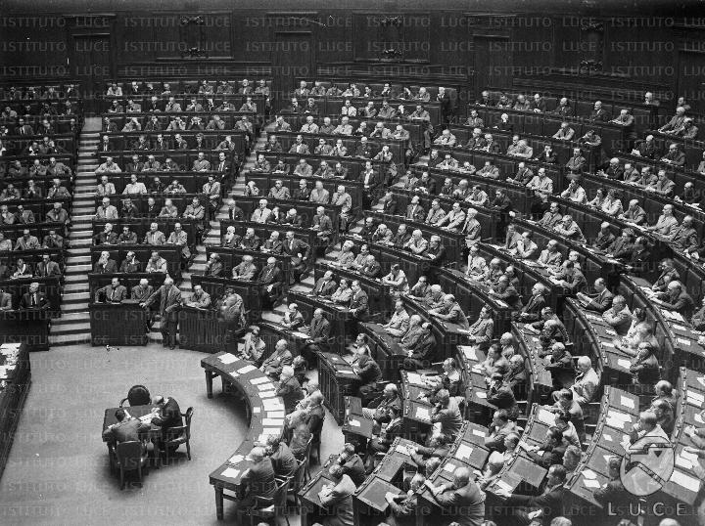
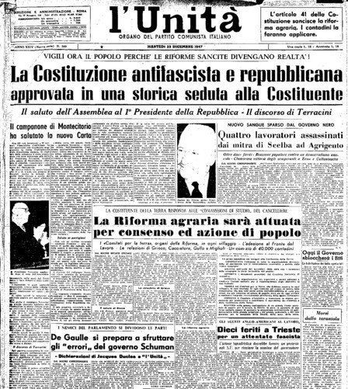
Va tuttavia segnalato che il "parallelismo fra iniziativa pubblica e iniziativa privata" nella libera gestione dell’istruzione non comporta impegni di spesa da parte dello Stato: la scuola privata deve, infatti, costituirsi e gestirsi senza onere per lo Stato.
Risulta, dall’art. 33 4º comma, che la parità con le scuole statali è accordata, alle scuole che la richiedono, in base a legge dello Stato che fissi "i diritti e gli obblighi" di esse.
Strettamente collegata alla libertà di insegnamento è la libertà di istruzione, nel senso che al dovere statale di istituire, su tutto il territorio nazionale, scuole di ogni ordine e grado, fa fronte un diritto civico dei cittadini da intendersi come diritto ad una prestazione: il diritto di accedere liberamente al sistema scolastico, infatti l’art. 34 recita: "La scuola è aperta a tutti".
I principi costituzionali in materia scolastica tracciano le linee portanti di una scuola che, qualunque ne sia la forma — pubblica o privata — si assume il compito di accompagnare lo studente nelle tappe fondamentali del suo percorso formativo e consentire, così, il pieno dispiegamento della sua personalità individuale e sociale.
Più precisamente è da rilevare che la formazione scolastica non è certo fine a sé stessa, mirando a consentire il perfetto ed armonioso integrarsi dell’individuo nella comunità sociale, tanto che può parlarsi di una formazione integrale della persona umana.
Scuola e società conducono, perciò, un’azione sinergica in tal senso, interagendo a diversi livelli.
È questo il senso della partecipazione democratica che, a partire dai decreti delegati del ’74 fino al Testo unico delle disposizioni legislative vigenti in materia scolastica (D.Lgs. 297/94), viene introdotta come strumento di interazione volto a consentire il coinvolgimento delle forze sociali, delle comunità locali e degli interessati (studenti e genitori) ai problemi della scuola, e viceversa l’approfondimento dei problemi della società in funzione della formazione culturale e civile degli studenti.

Slide 16
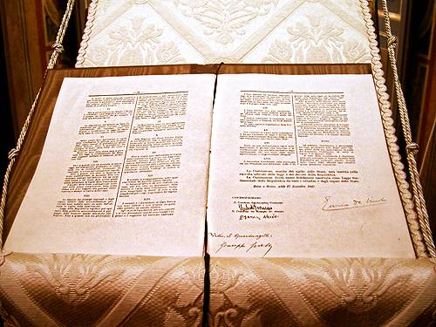
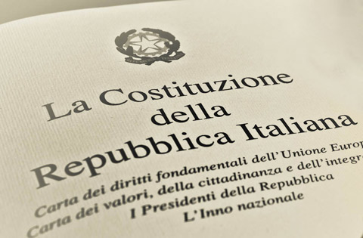
Nel primo dopoguerra, vari provvedimenti modificarono il settore del diritto allo studio, ma solo con la legge 80/1963 e la 162/1969 "vennero introdotte nell'ordinamento una serie di innovazioni che resero più conformi al dettato costituzionale le politiche sul diritto allo studio universitario.
Anche negli ultimi anni sono state introdotte riforme riguardanti:
l’obbligo formativo, ovvero l’obbligo di frequentare attività formative fino al diciottesimo anno d’età in sistemi di istruzione scolastica, formazione professionale o esercizio dell’apprendistato;
l’obbligo scolastico, ovvero l’obbligo di frequentare la scuola per dieci anni fino al compimento del sedicesimo anno d’età;
l’articolazione degli studi in scuola dell’infanzia, primo ciclo e secondo ciclo (riforma Moratti e riforma Gelmini).
La scuola è frequentata da alunni, i quali hanno dei diritti ma hanno anche dei doveri, come rispettare i compagni e il personale che lavora nella scuola. Nello Statuto delle studentesse e degli studenti ci sono altri diritti e libertà di cui godono gli studenti come il diritto all’apprendimento, il diritto al riconoscimento dell’identità personale (insegnamento delle differenze etniche, sociali ecc.), il diritto di manifestare le proprie idee, pensieri e opinioni; il diritto a una giusta e trasparente valutazione.
Video sugli articoli 33-34:
https://www.youtube.com/watch?v=LRTOVj3JSAg
https://www.youtube.com/watch?v=k6oU8XUq7j0

Slide 17
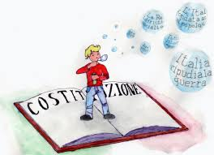
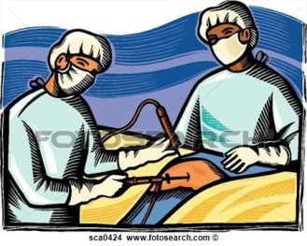
RAPPORTI ETICO-SOCIALI
COSTITUZIONE: è la legge fondamentale dello Stato, è formata da 139 articoli
PARTE SECONDA
DISPOSIZIONI
TRANSITORIE E
FINALI
PRINCIPI FONDAMENTALI
PPARTE PRIMA
Si occupa dei diritti e
dei doveri dei cittadini
Si divide in 6 titoli
tra cui i rapporti
ETICO SOCIALI
RAPPORTI ETICO
SOCIALI
FAMIGLIA
SALUTE
ISTRUZIONE

